Slide 1
UTS Blockchain Lab 3
Lab 3. Supply Chain Project
Annisa Risqika Camelia (1103184175)

Slide 2
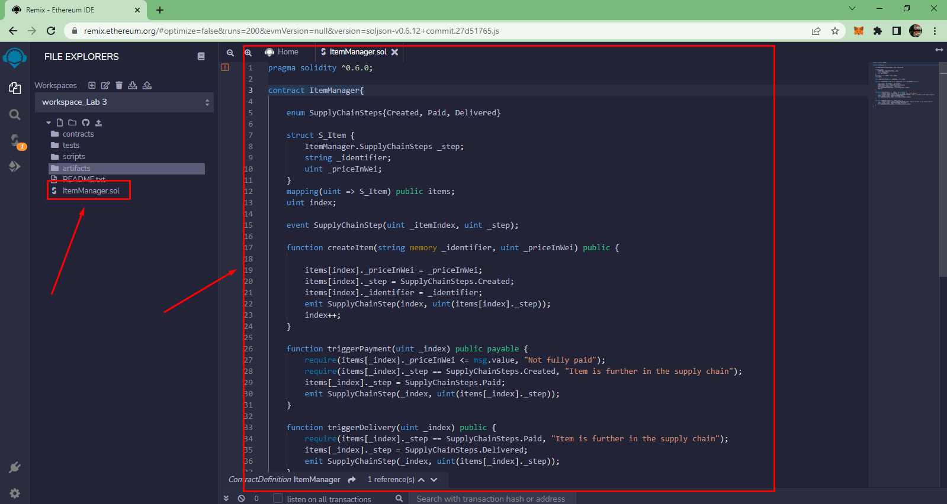
15.2 The ItemManager Smart Contract
Buat file baru bernama ItemManager.sol lalu ketikkan kode dibawah untuk memungkinkan kita menambah item dan membayar.

Slide 3
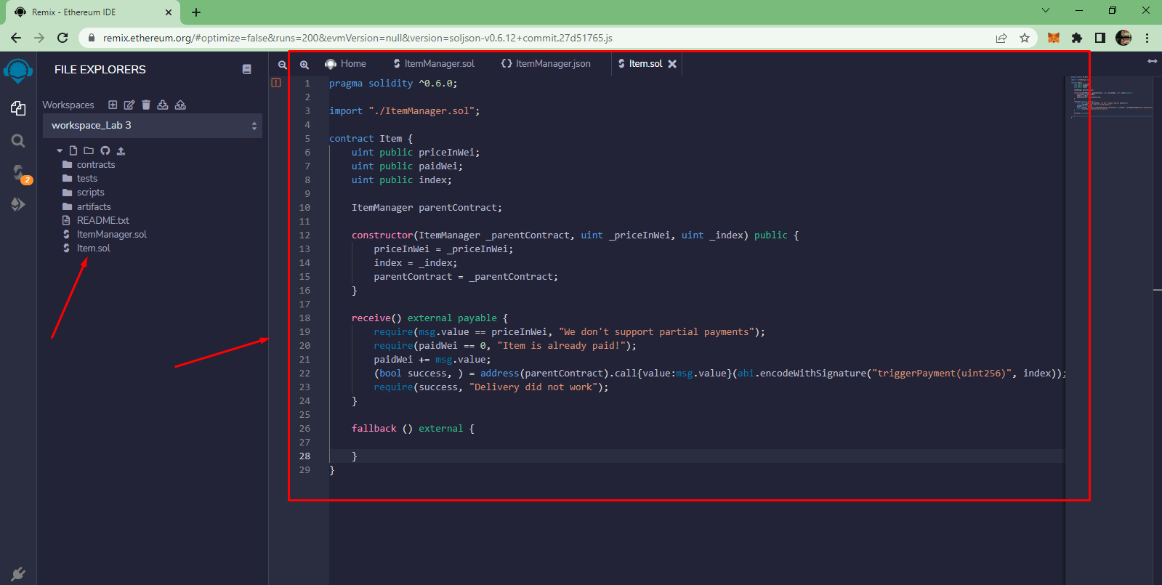
15.3 Item Smart Contract
Buat file baru Smart Contract baru bernama Item.sol dan masukkan kode berikut

Slide 4
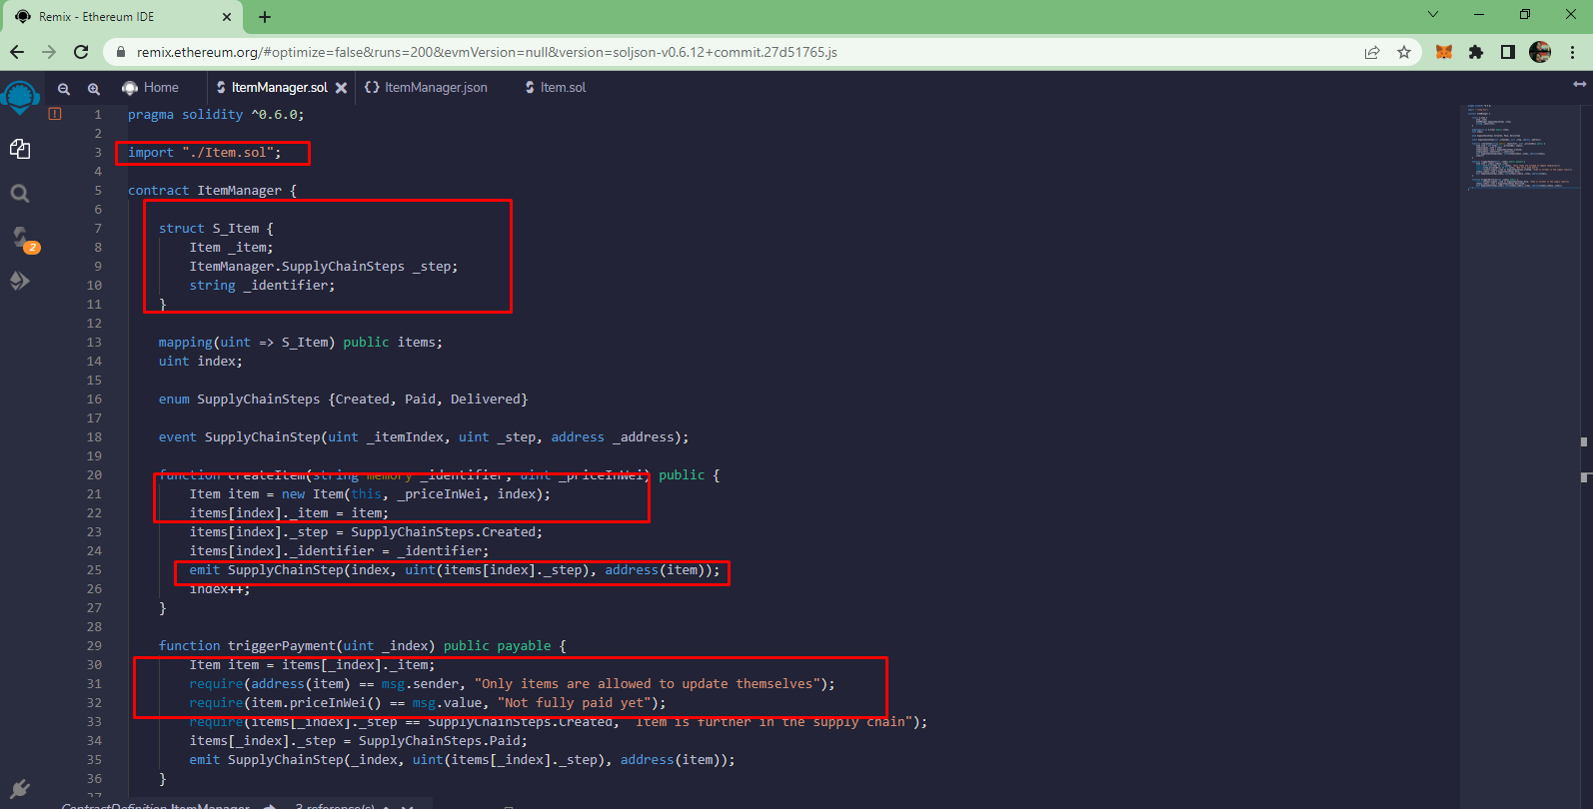
Berikan sedikit perubahan kode pada file ItemManager.sol agar dapat menghubungkan Smart Contract kedua file.

Slide 5
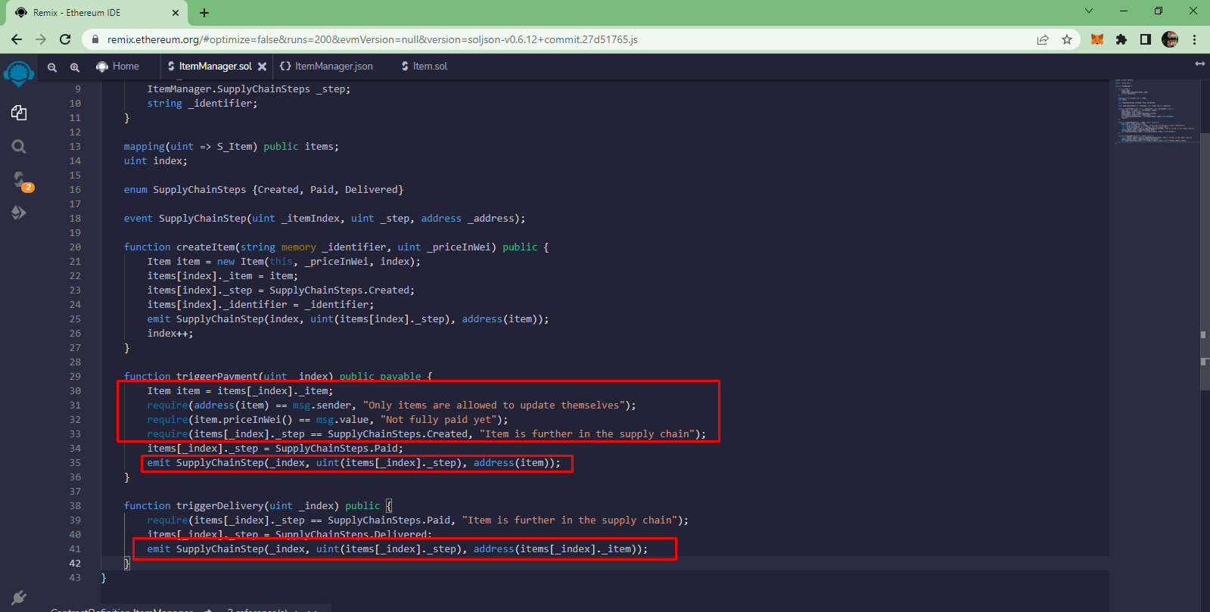

Slide 6
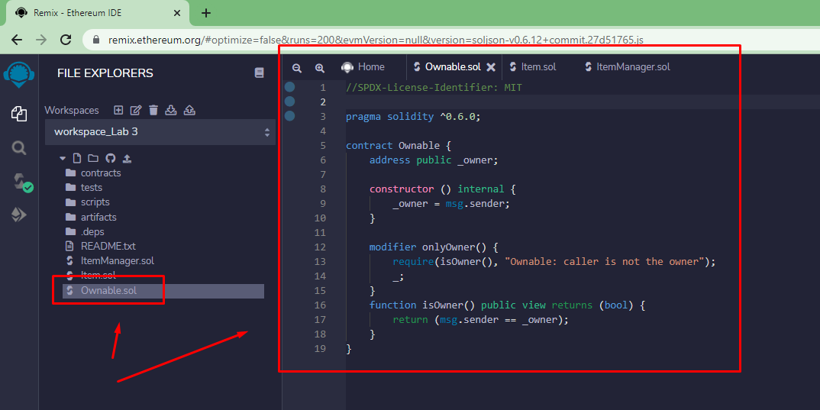
15.4 Ownable Functionality
Buat file baru bernama Ownable.sol dan masukkan kode dibawah.

Slide 7
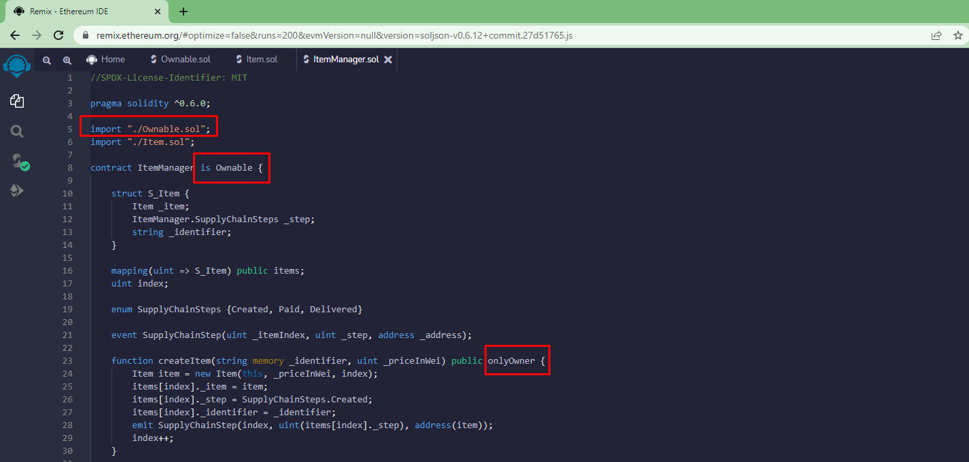
Lalu berikan juga sedikit perubahan pada ItemManager.sol

Slide 8
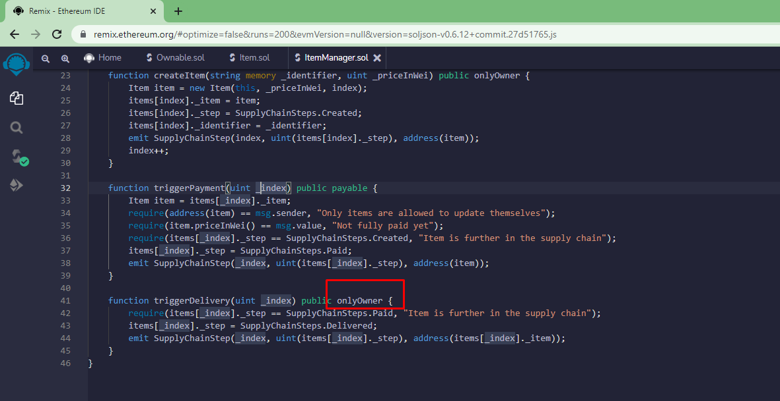

Slide 9
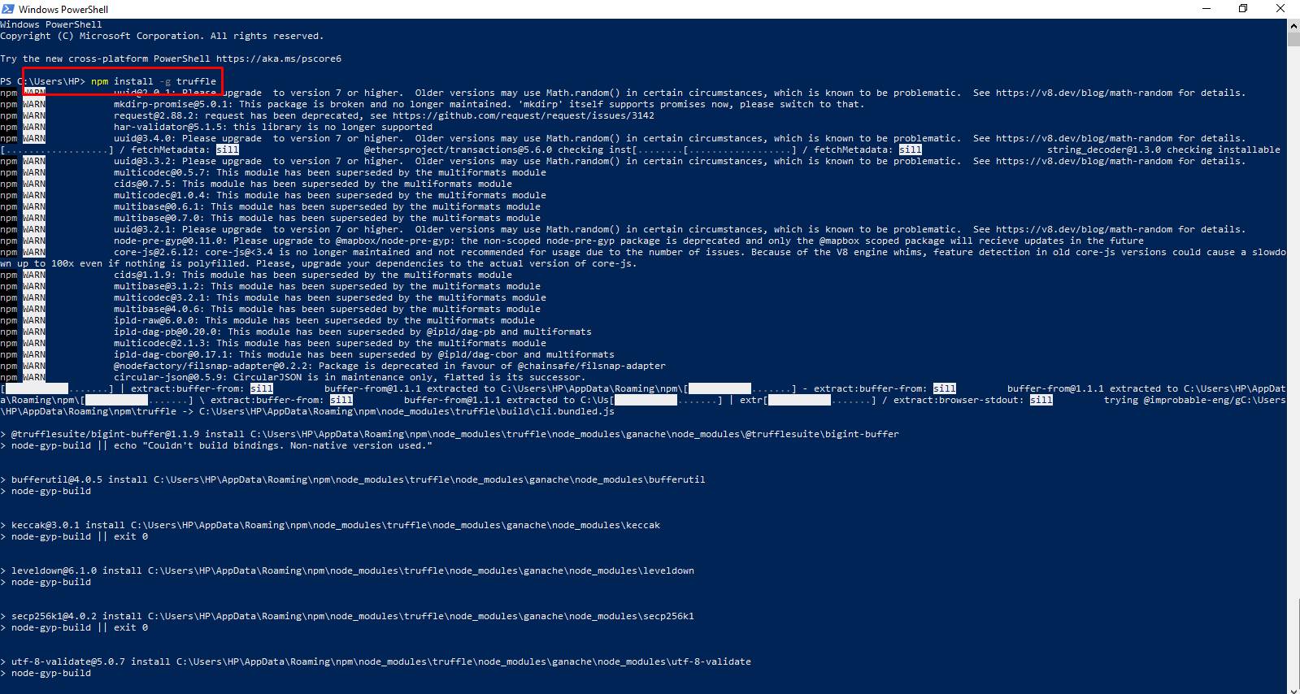
15.5 Install Truffle
Install Truffle melalui powershell (windows 10)

Slide 10
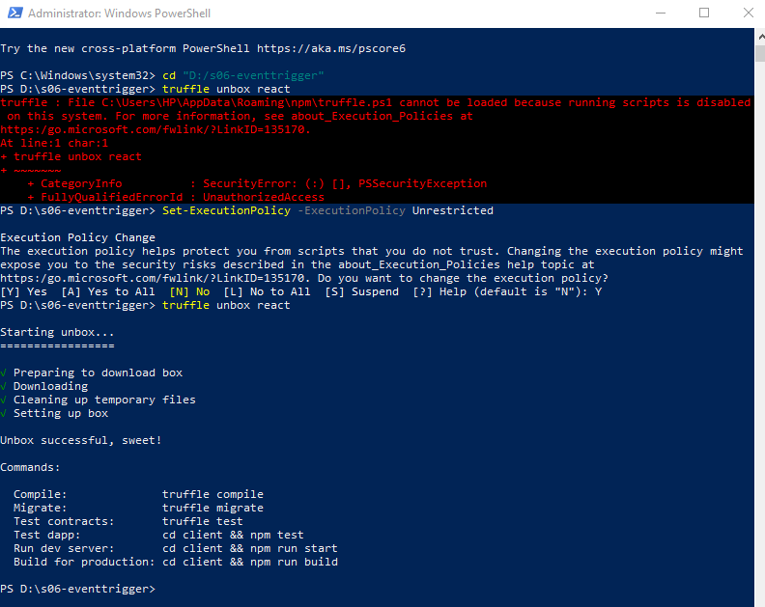
Lalu buat folder kosong “s06-eventtrigger” dan nboc react box.

Slide 11
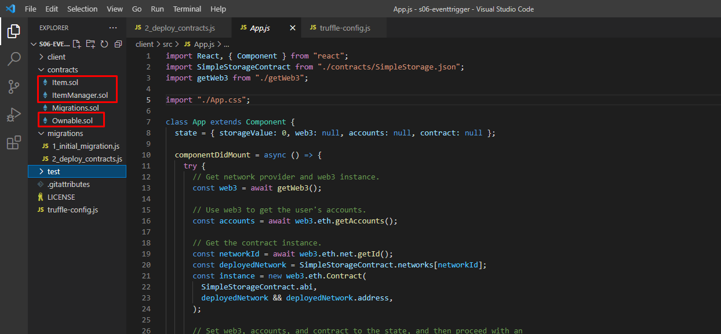
Lalu masukkan file item.sol, ItemManager.sol, dan Ownable.sol yang telah dibuat di remix kedalam Visual Studio Code.

Slide 12
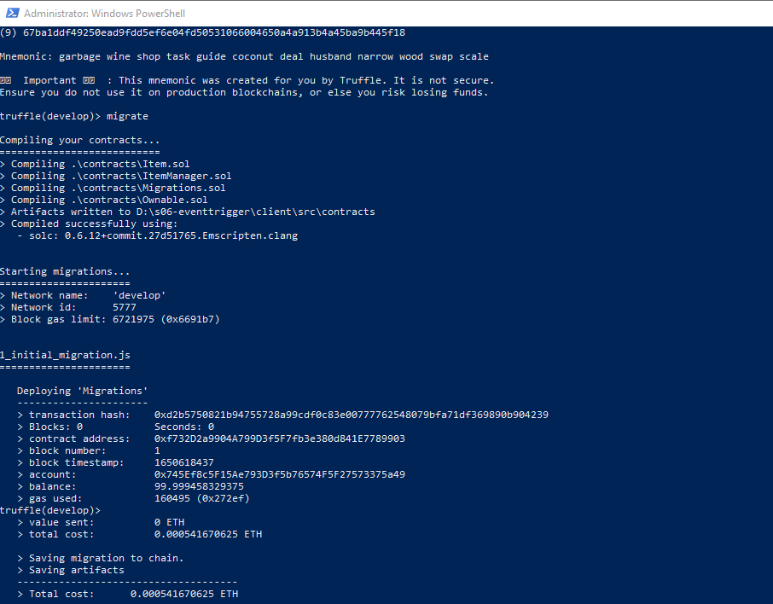
Setelah itu ketik Ttruffle develop dan migrate pada powershell

Slide 13
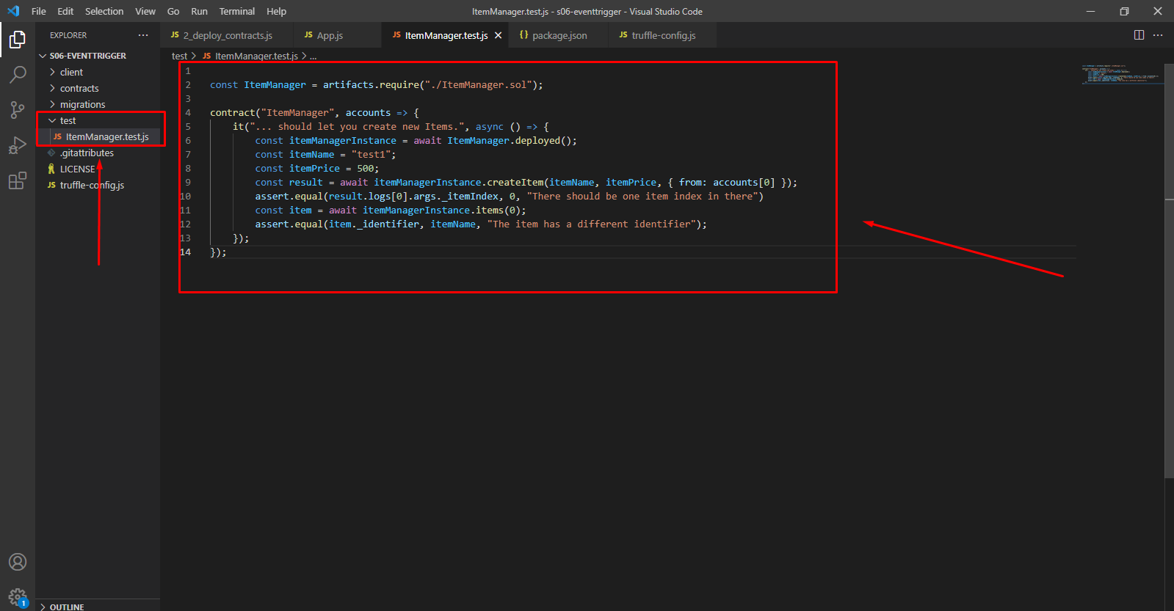
15.10 Unit Test
buka folder test pada visual studio dan hapus semua file yang terdapat pada folder tersebut. Lalu bat file baru bernama “ItemManager.test.js” didalam folder tersebut dan masukkan kode berikut

Slide 14
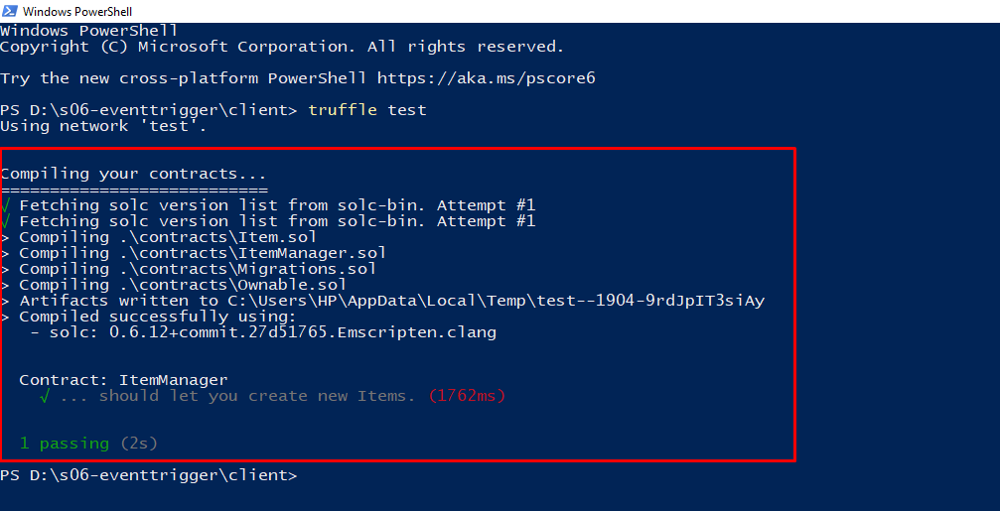
lalu masuk ke powershell dan ketikkan “truffle test” yang kemudian akan menghasilkan output seperti berikut.

Slide 15
15.2 The ItemManager Smart Contract
Buat file baru bernama ItemManager.sol lalu ketikkan kode dibawah untuk memungkinkan kita menambah item dan membayar.

